Slide 1
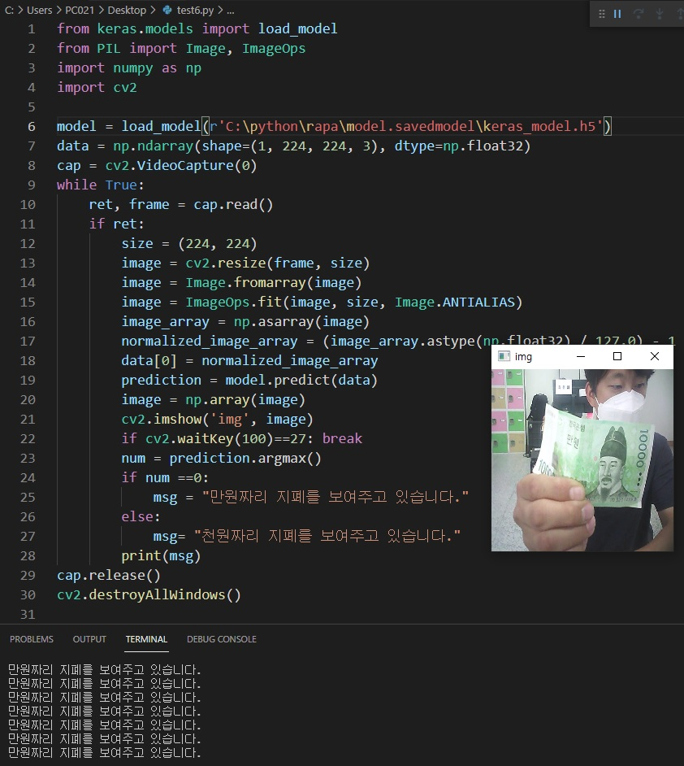
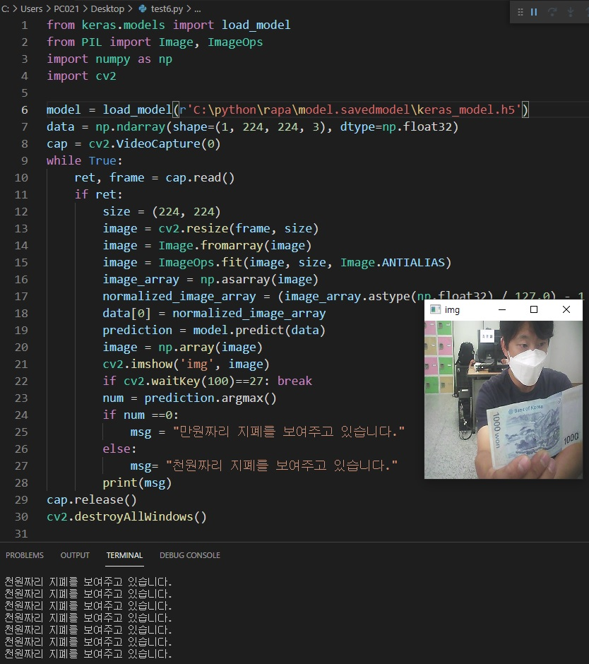
06
사용 될 기술 및 환경
만원과 천원 지폐를 구별

Slide 2
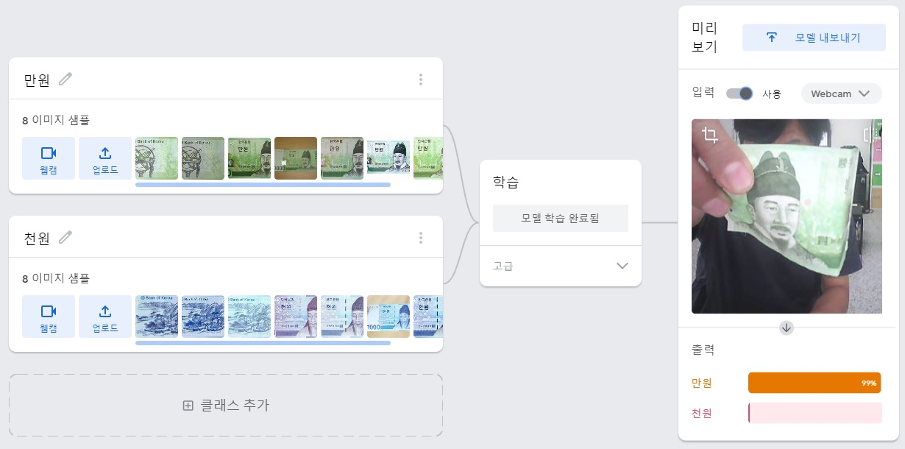
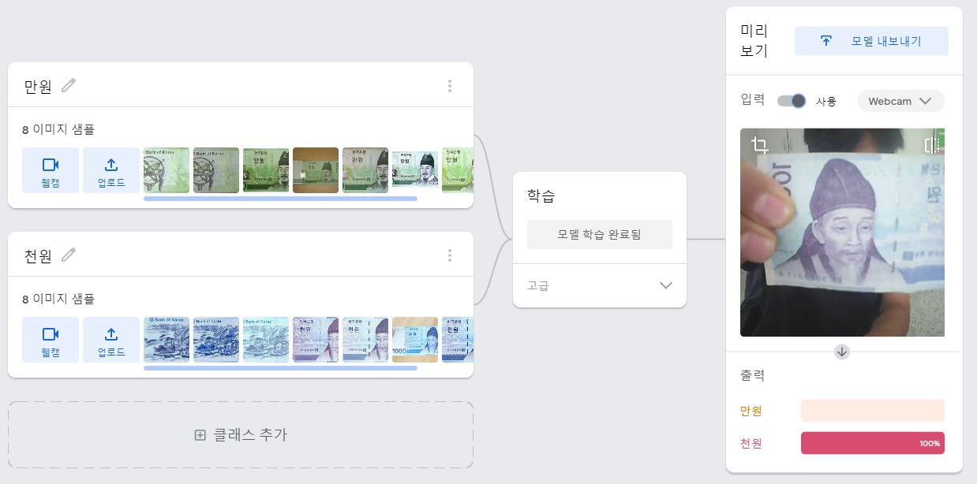
06
사용 될 기술 및 환경
Teachable Machine 활용

Slide 3
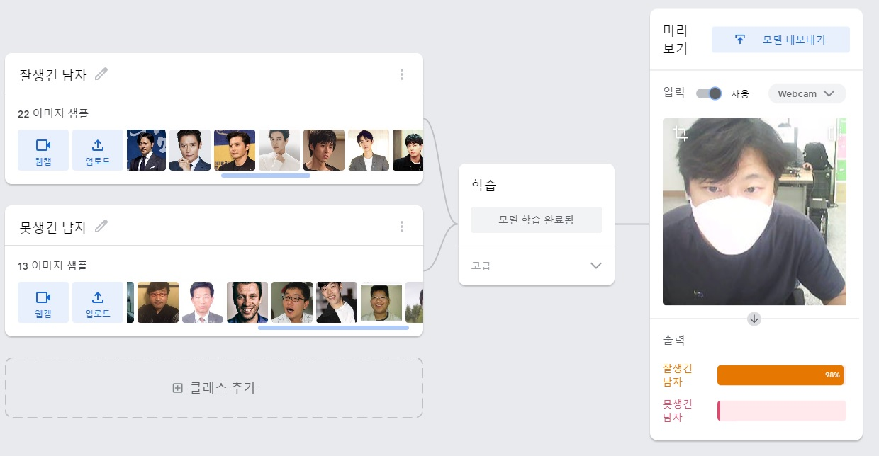
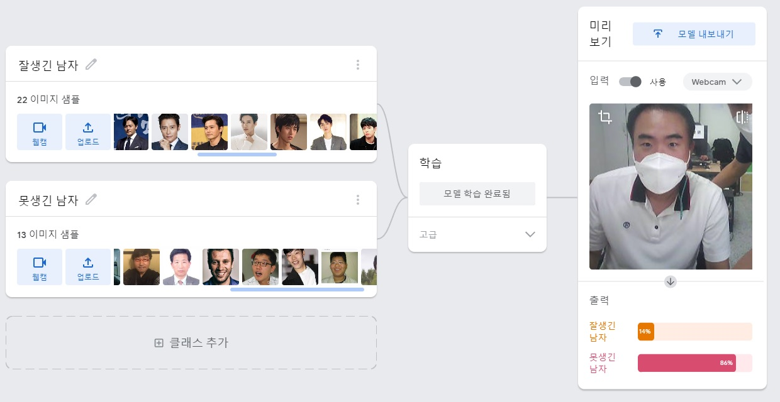
06
사용 될 기술 및 환경
잘생긴 남자와 못생긴 남자들의 사진으로 학습한 결과는?

Slide 4
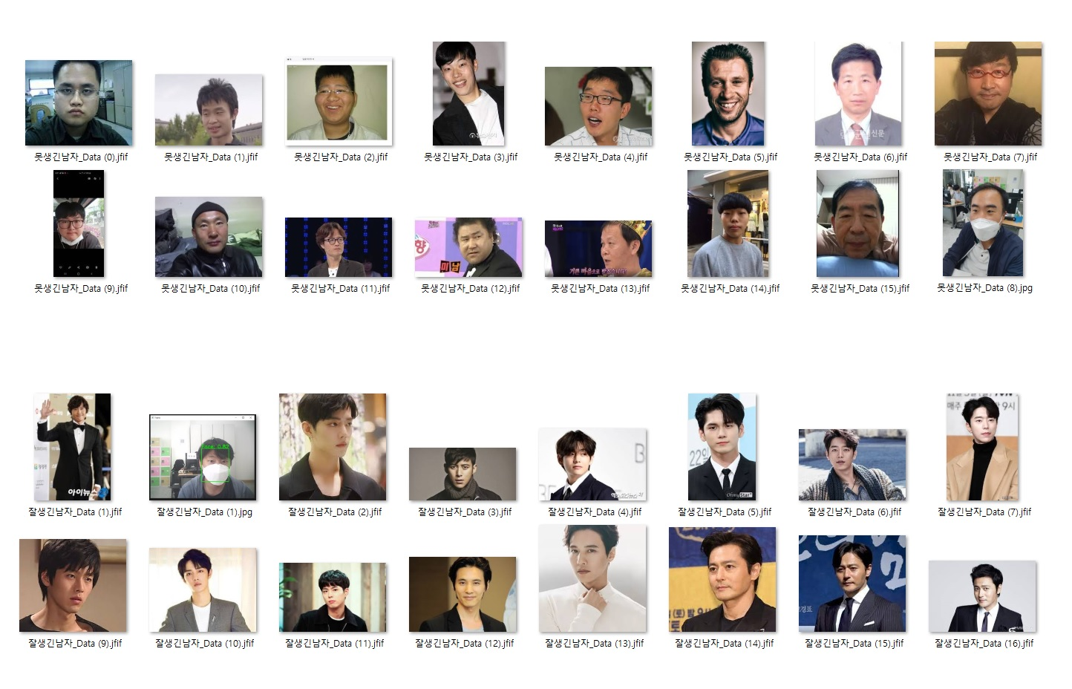
06
사용 될 기술 및 환경
잘못된 학습? 조작된 정보의 무서움

Slide 5
Thank You
Q&A

